Slide 1
Vztahy mezi druhem proudu, účinkem & intenzitou
Mgr. Marie Krejčová

Slide 2
Postup při tvorbě druhu FT 1
Většinu strukturálních pchch NELZE pomocí FT přímo ovlivnit.
Co ovlivnit lze: výhradně FUNKČNÍ NADSTAVBU strukturálních pchch
Nutno uvažovat: mohu zasáhnout kauzálně či pouze symptomaticky?

Slide 3
Postup při tvorbě druhu FT 2
Nutno zvážit:
KI
Požadovaný = cílený účinek
Stadium poruchy: step, intenzita
Lokalizace účinku
Hloubka cílové tkáně
Druh procedury & její parametry
Timing (časové zařazení v rámci terapie)

Slide 4
KI FT
KI procedura | Výjimka volby FT u daného KI stavu
Horečnaté stavy | Negativní termoterapie
Celková kachexie | TENS u terminálních stadií metastazovaných tumorů, hydroterapie (omývání)
Implantovaný kardiostimulátor | Fototerapie, nekontrastní hydroterapie
Hemoragické diatézy | Negativní termoterapie
Kovové předměty POD místem aplikace či v proudové dráze | Hydroterapie, fototerapie, diamagnetické kovy při magnetoterapii
Trofické změny kůže v místě aplikace | Laser, polarizované světlo, vakuově-přetlaková t., UZ (u vzdáleného UZ pole)
Jizvy, čerstvá poškození kožního krytu | Fototerapie, iontoforéza (ovlivňování keloidních jizev)
Gravidita | Elektroterapie (TENS, DD) MIMO oblast břicha a malé pánve, fyzikální autoterapie (obklady)
Oblast laryngu a štítné žlázy | Pulzní nízkofrekvenční magnetoterapie, lokální procedury hydroterapie (obklady, oviny)
Primární ložiska TBC a primární tumory bez mets POD místem aplikace a v proudové dráze | TENS (termální stadium), šetrné formy hydroterapie (omývání)
Oblast velkých sympatických plexů (sinus caroticus, plx. solaris) | Všechny povrchově působící FT (částečná hydroterapie, fototerapie), speciální proudy a způsoby aplikace pro gangliotropní aplikaci
Manifestní kardiální či respirační insuficience
Pchch citlivosti v místě aplikace | U akrohypestezie: podélná galvanizace + čtyřkomorové galvanické lázně

Slide 5
Kontraindikace volba
Absolutní a relativní
Speciální KI bychom neměli NIKDY překračovat!

Slide 6
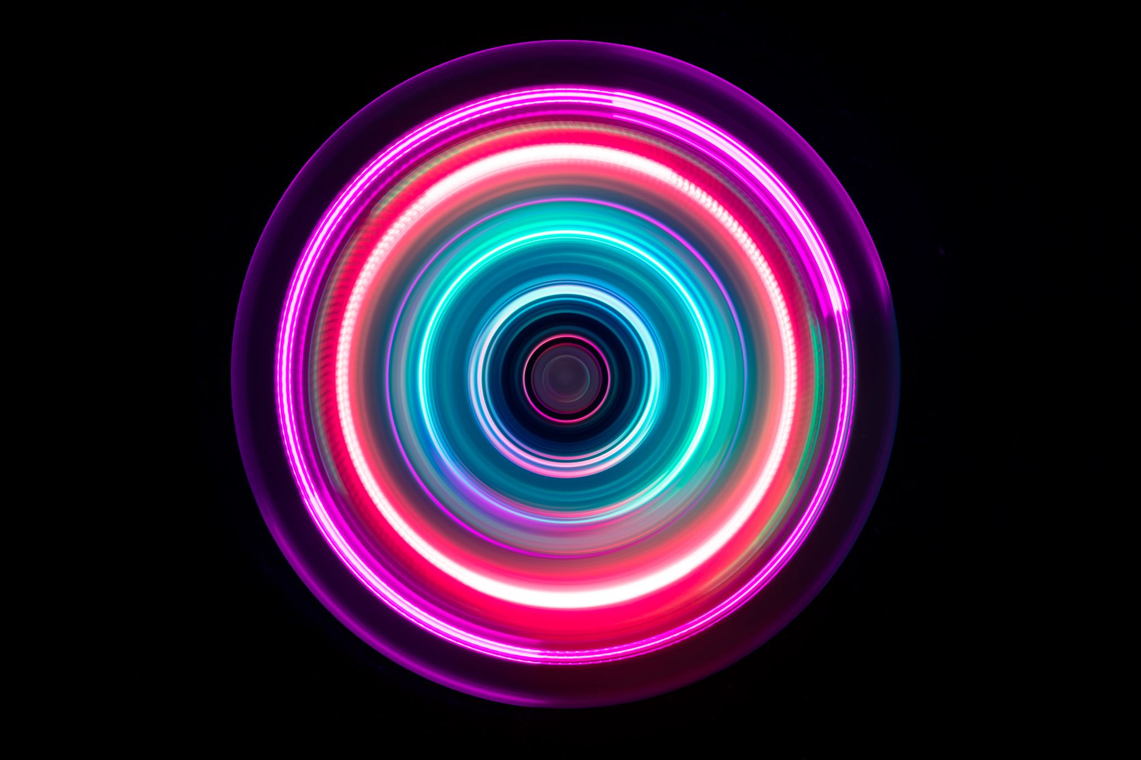
Účinek FT
1.) Kauzální
Myorelaxační
Antiedematózní
Trofotropní
2.) Symptomatický
Analgetický
Odkladný

Slide 7
VOLBA FYZIKÁLNÍ TERAPIE DLE STADIA
Stadium aktivní hyperémie
Pasivní hyperémie
Konsolidace
Fibroblastické přestavby

Slide 8
Aktivní hyperémie volba FT
= zarudnutí, živě červená barva postižené oblasti, otok, bolest, pch f-ce, vyšší lokální teplota
Ne déle jak 3 dny
KI pozitivní termoterapie
I trofotropní FT
Příklady: kryoterapie, klidová galvanizace příčná, distanční elektroterapie, laser, pulzní UZ

Slide 9
Pasivní hyperémie volba FT
= změna barvy na lividní a normalizace lokální teploty
Časové okno: 12 hodin po úraze až 10 dnů
KI negativní termoterapie
I antiedematózní FT
Příklady: UZ, kontaktní elektroterapie, distanční elektroterapie, kontrastní termoterapie

Slide 10
Stadium konsolidace volba FT
Přetrvává otok a bolest, případně narušena f-ce.
Po konsolidaci úprava stavu AD INTEGRUM
"tuhne"
KI: dle symptomu, který perzistuje jako dominantní
I: všechny druhy FT (vzít v úvahu požadovaný účinek a hloubku)

Slide 11
Stadium fibroblastické přestavby
Dochází u selhání terapie, příp.kde je velká nestabilita segmentu
= překrývání jednotlivých stadií
KI: trofotropní (kupř. Laser!)
I: myorelaxační přímý
Příklady: hluboké teplo, hyaluronidázová iontoforéza, pulzní nf magnetoterapie, distanční elektroterapie.

Slide 12
Stadium poruchy
I.) Poranění měkkých tkání
Stadium perakutní (do 36 hod. po úraze):
Kryoterapie, klidová galvanizace, subaquální ultrazvuk
Stadium subakutní (do 3 dnů po úraze):
DD, IVP
Stadium subchronické (do 2 týdnů od úrazu):
Kontinuální UZ, DVP, pulzní magnetoterapie
II.) Poranění tvrdých tkání
Zejména k urychlení hojení zlomenin
Výhoda: možnost aplikovat i přes sádrový obvaz a přítomnost kovového materiálu
Pulzní magnetoterapie
Distanční elektroterapie

Slide 13
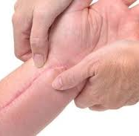
Příklad volby FT dle stadia v péči o jizvu
AKUTNÍ STADIUM
Laser: vzdálenost sondy 0,5 cm; f = 1000 Hz, rastrovací metoda, 1 J/cm2, denně
Biolampa: rastrovací metoda, 3-5 min.ze vzdálenosti 5 cm, denně
SUBAKUTNÍ STADIUM
Laser: dotykově, rastrovací metodou, 1-2 J/cm2 na každé pole, f = 5000 Hz, denně
Pulzní UZ: semistaticky, f = 3 MHz, intenzita 0,8-1,2 W/cm2, PIP 1:8
CHRONICKÁ JIZVA
Laser: kontaktně, rastrovací metodou, f = 5000 Hz, intenzita 2-3,5 J/cm2, ob den
Pulzní UZ: f = 3 MHz, PIP 1:2, intenzita 2-3 W/cm2, semistaticky, ob den
Iontoforéza: intenzita PS, maximum intenzity dle velikosti diferentní katodové podložky, indiferentní anoda uložena kontralaterálně by měla mít plochu cca 2x větší, 30-60 min., 3x T

Slide 14
Orientační hloubka působení různých metod FT

Slide 15
Hloubka působení
Do 0,5 cm: infračervené záření B
Do 1 cm: galvanizace – analektrotonus
1-5 cm: laser (dle výkonu a vlnové délky)
Do 3 cm: infračervené záření A
3-4 cm: nízkofrekvenční terapie
Do 5 cm: diatermie - kapacitní metoda (od čela aplikátoru), UZ 3 MHz
Do 6 cm: středně frekvenční proudy - bipolární aplikace
Do 10 cm: diatermie - induktivní & mikrovlnná metoda
Do 15 cm: distanční elektroterapie, UZ 1 MHz
Do 20 cm: magnetoterapie - plošný aplikátor
V celé proudové dráze: středně frekvenční proudy - tetrapolární aplikace
V celém průřezu: magnetoterapie - solenoid

Slide 16
Účinek poznámky do praxe 1
Nedíváme se na diagnózu, ale na PŘÍZNAK, který chceme ovlivnit!
Nepřímý myorelaxační účinek prostřednictvím FM: cave - jiná intenzita! U myorelaxace: PM, pro elektrogymnastiku: NPM.
Přímý trofotropní účinek vakuum-kompresivní terapie: nutno nastavit PŘETLAK/PODTLAK, u ICHDK hodnoty podtlaku jsou vyšší, u venostázy a lymfedému hodnoty přetlaku jsou vyšší!

Slide 17
Poznámky do praxe 2
Při elektroterapii musí být pacient poučen o možnosti úrazu při přerušení obvodu, zejm.to platí u čtyřkomorové lázně!
Pro bezkontaktní elektroterapii platí obecné i speciální KI i pro DOPROVÁZEJÍCÍ osobu.
Při využití teorie kódů je frekvenční modulace striktně zakázána - blokuje účinek. Spektrum je tedy 0, stejně jako u kombinované terapie & automaticky rotujícího dipólového pole.

Slide 18
LITERATURA
Poděbradský, J. – Poděbradská, R. Fyzikální terapie. Manuál a algoritmy. Praha: Grada, 2009. ISBN 978-80-247-2899-5.
přednášky Mgr. J. Urbana FTK UP Olomouc.
Poděbradský, J.: Rehabilitace a fyzikální lékařství. Praha: ČLS JEP, 1995. 50s

Slide 19
Děkuji za pozornost!

